Slide 1
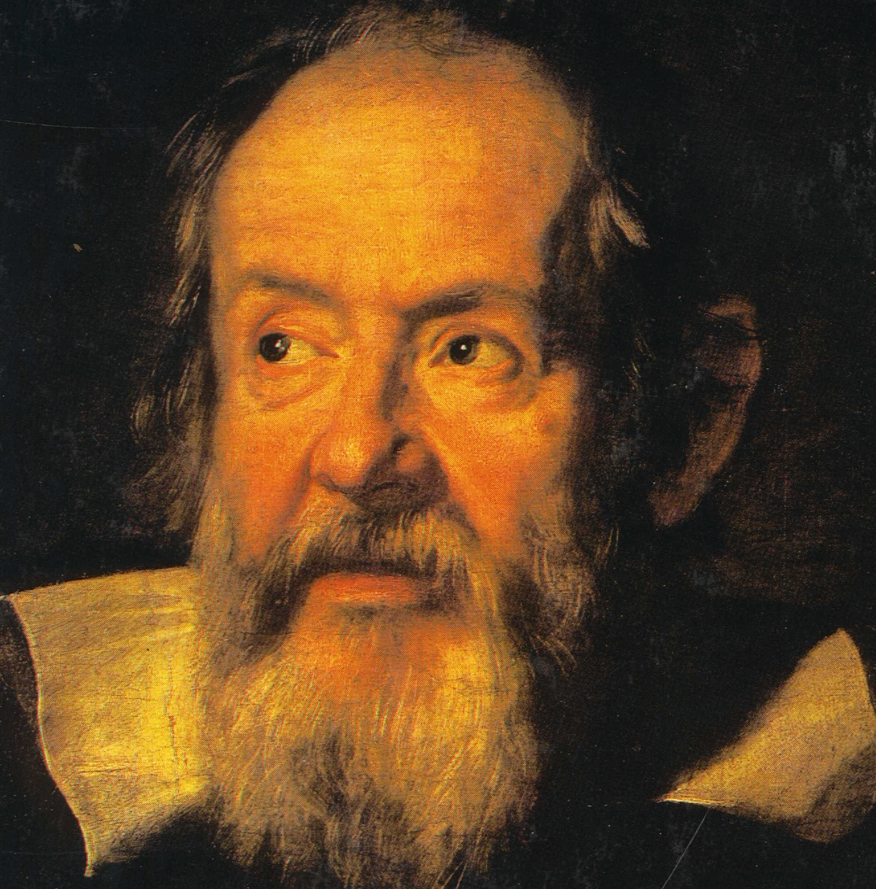
UNIVERSIDADE ESTADUAL DE MARINGÁ
DEPARTAMENTO DE FÍSICA
O LEGADO CIENTÍFICO DE
GALILEU GALILEI (1564-1642)
1ª Parte
Prof. Daniel Gardelli
Notes:
Obs.: William Shakespeare (1564-1616) nasceu no mesmo ano de nascimento de Galileu e faleceu no ano da primeira condenação de Galileu pela Igreja.

Slide 2
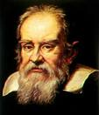
PRINCIPAIS OBRAS
Período Inicial (1585 a 1592) - São considerados os anos de formação, dedicados ao estudo da Estática e da Hidrostática.
Theoremata circa centrum gravitatis solidorum - 1585
La bilancetta (A pequena balança) – 1586
De motu (Do movimento) – 1589-1592
Período Paduano (1592 a 1610) - É rico em desenvolvimentos científicos originais ligados à criação de uma teoria geométrica do movimento.
Le Meccaniche (As Máquinas) – 1593-1594
Le operazioni del compasso geometrico et militare - 1597
Trattato della sfera ovvero cosmografia – 1597

Slide 3
PRINCIPAIS OBRAS
Período Polêmico (1610 a 1633) – Período no qual Galileu empreende a defesa da cosmologia copernicana a partir dos resultados observacionais alcançados com o uso do telescópio, e também de suas duas condenações pela Igreja;
Sidereus nuncius (A mensagem das estrelas) – 1610
Discorso intorno alle cose che stanno in su l'acqua o che in quella se muovono - 1611
Istoria e dimostrazione intorno alle macchie solari e loro accidenti – 1613
Discorso sopra il flusso e il reflusso del mare - 1615
Ciência e Fé – cartas publicadas entre 1613 e 1616
Discorso delle comete (Discurso sobre os cometas) - 1619
Il Saggiatore (O Ensaiador) - 1623
Dialogo sopra i due massimi sistemi del mondo tolemaico e copernicano – 1632
Notes:
Discorso intorno alle cose che stanno in su l'acqua o che in quella se muovono = discurso em torno das coisas que flutuam sobre a água ou que nela se movem.
Istoria e dimostrazione intorno alle macchie solari e loro accidenti = hsitória e demonstração sobre as manchas solares e seus acidentes.

Slide 4
PRINCIPAIS OBRAS
Período de Retomada da Mecânica (1633-1642) – Período em que Galileu retoma seus trabalhos sobre o movimento e compõe os Discorsi.
Discorsi e Dimostrazioni Matematiche, intorno a due nuove scienze attenenti alla Mecanica ed ai Movimenti Localli - 1638

Slide 5
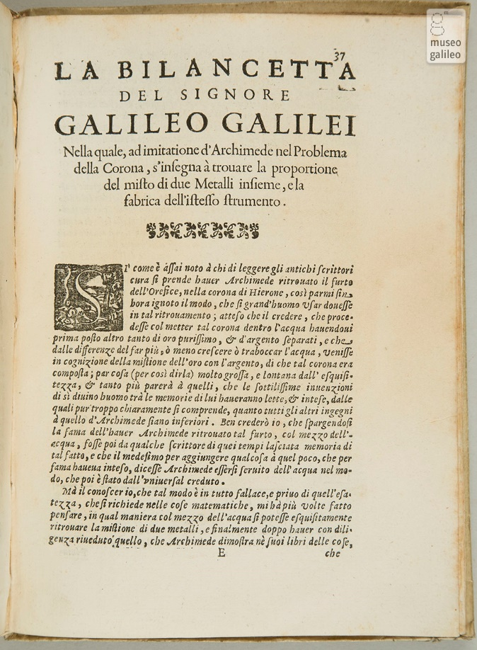
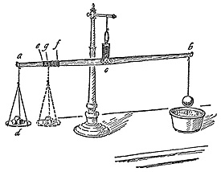
LA BILANCETTA 1586

Slide 6
LA BILANCETTA 1586
Por volta de 250 a.C., Arquimedes (287-212) tinha sido encarregado de apurar uma suposta fraude na confecção de uma coroa de ouro que o rei Hieron de Siracusa havia encomendado para seu ourives.
De fato, Arquimedes confirmou a fraude, mas a maneira como procedeu é desconhecida.
Em 1586, Galileu, então com 22 anos, entusiasmado com a descoberta da obra de Arquimedes, decidiu investigar de que maneira o matemático grego poderia ter resolvido o problema.
Notes:
Referência: LUCIE, Pierre. Galileo e a tradição arquimedeana – La bilancetta. Cadernos de História e Filosofia da Ciência, v. 9, p. 95-104, 1986.
Referência: MARTINS, Roberto de Andrade. Arquimedes e a coroa do rei: problemas históricos. Em: STUDART, N.; OLIVIERI, C. A.; VEIT, E.; ZYLBERSZTAJN, A. (orgs.). Física – Ensino Médio. Coleção Explorando o Ensino, v. 7. Brasília: Ministério da Educação, Secretaria de Educação Básica, 2005.

Slide 7
A BALANÇA DE EQUILÍBRIO
Na extremidade do braço da direita de uma balança, suspende-se um pedaço de metal. Seja P o seu peso.
Verifica-se que a balança se equilibra ao suspender-se uma tara (contrapeso) de mesmo peso P na extremidade do outro braço quando os braços cb e ca são iguais.
Notes:
Referência: LUCIE, Pierre. Galileo e a tradição arquimedeana – La bilancetta. Cadernos de História e Filosofia da Ciência, v. 9, p. 95-104, 1986.

Slide 8
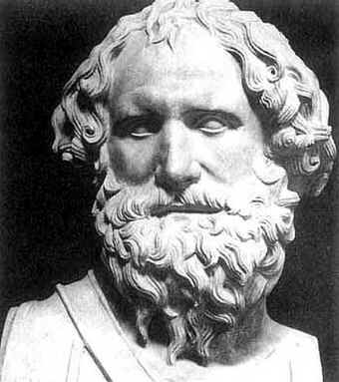
O PRINCÍPIO DE ARQUIMEDES
Mergulhando-se o pedaço de metal na água, a balança se desequilibra.
Com efeito: “O sólido pesado no fluido será mais leve que seu verdadeiro peso [no ar] de uma quantidade igual ao peso do líquido deslocado.” (ARQUIMEDES, Sobre os corpos flutuantes, Livro I, Proposição 7).
Seja P_{a} o peso do líquido deslocado (empuxo). Assim, o peso do metal imerso na água será P – P_{a} .
empuxo
Notes:
Referência: LUCIE, Pierre. Galileo e a tradição arquimedeana – La bilancetta. Cadernos de História e Filosofia da Ciência, v. 9, p. 95-104, 1986.

Slide 9
A POSIÇÃO DE REEQUILÍBRIO
Para equilibrar a balança novamente, ou seja, para que os pesos desiguais P – P_{a} de um lado, e P, do outro, estejam em equilíbrio em torno do fulcro c, é necessário aproximar o contrapeso deste fulcro até, digamos, a posição e.
Notes:
Referência: LUCIE, Pierre. Galileo e a tradição arquimedeana – La bilancetta. Cadernos de História e Filosofia da Ciência, v. 9, p. 95-104, 1986.

Slide 10
A LEI DA ALAVANCA
A “lei da alavanca” foi enunciada da seguinte forma:
“Duas grandezas, comensuráveis ou não, serão equilibradas a distâncias inversamente proporcionais às grandezas.” (ARQUIMEDES, Sobre o equilíbrio dos planos, Livro I, Proposição 6).
Assim, pode-se representar o peso P por cb (= ac), o peso do metal imerso na água P – P_{a} por ec, e o empuxo P_{a} por ae.
Notes:
Referência: LUCIE, Pierre. Galileo e a tradição arquimedeana – La bilancetta. Cadernos de História e Filosofia da Ciência, v. 9, p. 95-104, 1986.

Slide 11
A RELAÇÃO ENTRE AS DENSIDADES
Como P_{a} é o peso de um volume de água igual ao volume do metal, a razão ac : ae representa o peso específico do metal (ou sua densidade em relação à água). Diz Galileu:
“O peso do metal será tantas vezes maior que o [peso] da água [de mesmo volume] quantas vezes a distância ac for maior que a distância ae.” (GALILEI, La bilancetta).
Notes:
Referência: LUCIE, Pierre. Galileo e a tradição arquimedeana – La bilancetta. Cadernos de História e Filosofia da Ciência, v. 9, p. 95-104, 1986.

Slide 12
A RELAÇÃO ENTRE AS DENSIDADES
De fato, da lei da alavanca, vem que:
$$⇒ \frac{ec}{cb}=\frac{\left(P−P_{a}\right)}{P}$$
$$P.ec=\left(P−P_{a}\right).cb$$
Como ec = ac – ae e cb = ac, então:
$$\frac{ac−ae}{ac}=\frac{\left(P−P_{a}\right)}{P}$$
$$⇒ 1−\frac{ae}{ac}=1−\frac{P_{a}}{P}$$
$$∴ \frac{P_{a}}{P}=\frac{ae}{ac}$$
$$\frac{P}{P_{a}}=\frac{ac}{ae}$$
$$⇒$$
Obs.: A posição de e independe de P, ou seja, da quantidade de metal utilizado.
Notes:
Referência: LUCIE, Pierre. Galileo e a tradição arquimedeana – La bilancetta. Cadernos de História e Filosofia da Ciência, v. 9, p. 95-104, 1986.

Slide 13
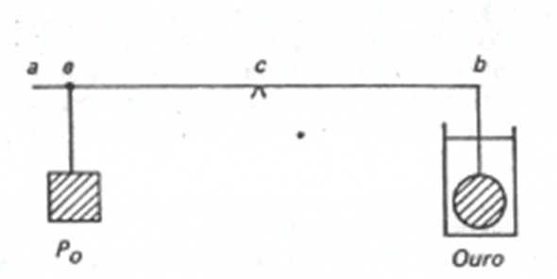
OS “PONTOS” DO OURO E DA PRATA
As figuras ao lado representam as posições de equilíbrio da balança quando se utiliza como metal o ouro ou a prata.
Como a densidade do ouro (d_{o} = 19,3 kg/L) é quase o dobro da densidade da prata (d_{p} = 10,5 kg/L), proporcionalmente, a água retira menos peso do ouro do que retira do peso da prata.
Assim, o ponto e (do ouro) estará mais afastado do fulcro c do que o ponto f (da prata).
Notes:
Referência: LUCIE, Pierre. Galileo e a tradição arquimedeana – La bilancetta. Cadernos de História e Filosofia da Ciência, v. 9, p. 95-104, 1986.

Slide 14
O “PONTO” DA LIGA METÁLICA
Assim, se pendurarmos à extremidade b uma liga de ouro e prata, a posição g do contrapeso que equilibrará a balança estará necessariamente entre os pontos e e f.
O ponto g coincidiria com o ponto e se a coroa fosse de ouro puro e coincidiria com o ponto f se fosse de prata pura.
Notes:
Referência: LUCIE, Pierre. Galileo e a tradição arquimedeana – La bilancetta. Cadernos de História e Filosofia da Ciência, v. 9, p. 95-104, 1986.

Slide 15
A RAZÃO ENTRE OS PESOS DE OURO E DE PRATA
Galileu diz, então:
“Afirmo que [os pesos de] ouro e prata que compõem a liga estão entre si na mesma razão que as distâncias [respectivas] gf e eg.” (GALILEU, La bilancetta)
A seguir, ele chama a atenção sobre o fato de que gf, que começa no ponto da prata, mede a quantidade de ouro, enquanto que eg, que termina no “ponto do ouro”, mede a quantidade de prata.
$$\frac{P_{o}}{P_{p}}=\frac{gf}{eg}$$
Notes:
Referência: LUCIE, Pierre. Galileo e a tradição arquimedeana – La bilancetta. Cadernos de História e Filosofia da Ciência, v. 9, p. 95-104, 1986.

Slide 16
UMA POSSÍVEL JUSTIFICATIVA
Galileu não apresenta qualquer justificativa da afirmação que faz sobre a razão entre os pesos dos metais.
Existe, no entanto, um raciocínio simples de se interpretar o resultado.
Considere a posição de equilíbrio representada pela figura abaixo:
Notes:
Referência: LUCIE, Pierre. Galileo e a tradição arquimedeana – La bilancetta. Cadernos de História e Filosofia da Ciência, v. 9, p. 95-104, 1986.

Slide 17
UMA POSSÍVEL JUSTIFICATIVA
A seguir, considere uma liga metálica resultante da fundição dos dois metais envolvidos.
E substitua o conjunto dos contrapesos P_{o} e P_{p} por um contrapeso único de peso igual à soma dos dois (e consequentemente, igual ao peso da liga) suspenso no centro de gravidade g de P_{o} (colocado em e) e de P_{p} (colocado em f ).
Basta escrever que o centro de gravidade g divide o intervalo ef em razão inversa à razão dos pesos P_{o} e P_{p} , pois, da lei da alavanca, vem que:
$$\frac{P_{o}}{P_{p}}=\frac{gf}{eg}$$
$$P_{o}.eg=P_{p}.gf$$
$$⇒$$
Notes:
Referência: LUCIE, Pierre. Galileo e a tradição arquimedeana – La bilancetta. Cadernos de História e Filosofia da Ciência, v. 9, p. 95-104, 1986.

Slide 18
A INFLUÊNCIA DE ARQUIMEDES
O princípio de Arquimedes, cuja consequência é a de que um corpo descerá em um fluido se for mais denso do que este e subirá se for menos denso, convence Galileu de que não há corpos graves em si ou leves em si.
Um corpo é grave (e descerá) ou leve (e subirá) em relação ao meio em que se encontra.
Essa convicção era necessária para a investida contra um dos mais formidáveis obstáculos da física aristotélica. (LUCIE, 1986, p. 98).
Notes:
Referência: LUCIE, Pierre. Galileo e a tradição arquimedeana – La bilancetta. Cadernos de História e Filosofia da Ciência, v. 9, p. 95-104, 1986.

Slide 19
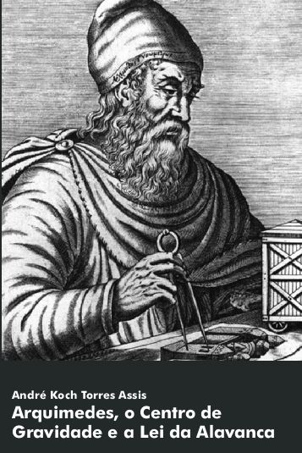
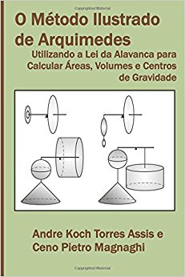
OBRAS DE ARQUIMEDES
2008
2014
Notes:
Uma discussão ampla sobre a vida e a obra de Arquimedes, sobre o conceito do centro de gravidade e sobre a lei da alavanca, contendo muito material histórico, citações de textos originais e reproduções de diversos experimentos sobre esses temas realizados com material de baixo custo pode ser encontrada no livro Arquimedes, o Centro de Gravidade e a Lei da Alavanca. Disponível em: http://www.ifi.unicamp.br/~assis/Arquimedes.pdf (U$3,95 na Amazon).
O livro O Método Ilustrado de Arquimedes está disponível em: http://www.ifi.unicamp.br/~assis/O-Metodo-Ilustrado-de-Arquimedes.pdf (U$4,99 na Amazon).
As principais obras de Arquimedes (287-212) ligadas com a Física já foram traduzidas para a língua portuguesa, a saber, Sobre o equilíbrio dos planos e Sobre os corpos flutuantes:
ASSIS, A. K. T. Sobre o equilíbrio dos planos — tradução comentada de um texto de Arquimedes. Revista da Sociedade Brasileira de História da Ciência, v. 18, p. 81–94, 1997.
Arquimedes. Sobre o equilíbrio dos planos (segunda parte). Revista da Sociedade Brasileira de História da Ciência, v. 2, p. 146–157, 2004. Introdução e tradução de A. K. T. Assis e N. B. F. Campos.
ASSIS, A. K. T. Sobre os corpos flutuantes — tradução comentada de um texto de Arquimedes. Revista da Sociedade Brasileira de História da Ciência, v. 16, p. 69–80, 1996.
Arquimedes. Sobre os corpos flutuantes (segunda parte). Revista Brasileira de História da Ciência, v. 5, p. 369–397, 2012. Tradução de A. K. T. Assis e N. B. F. Campos.

Slide 20
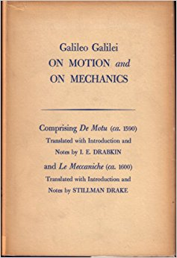
DE MOTU – 1590 LE MECCANICHE - 1593

Slide 21
LE OPERAZIONI DEL COMPASSO GEOMETRICO ET MILITARE - 1597

Slide 22
TRATADO DA ESFERA 1597

Slide 23
TRATADO DA ESFERA 1597
Nesta obra, Galileu descreve a distinção entre o mundo celeste e o mundo terrestre, de acordo com a tradição aristotélica:
“Tomando portanto nosso objeto, que é o mundo, comecemos primeiramente por distingui-lo em suas partes, as quais encontramos que são principalmente duas, que são muito diversas e quase contrárias uma da outra.
Pois se é verdade que nosso intelecto é guiado ao conhecimento das substâncias por meio dos seus acidentes, encontraremos nas partes do universo uma diferença notável, tomada da diversidade de seus principais acidentes.” [cont.]

Slide 24
TRATADO DA ESFERA 1597
“Pois se considerarmos a diversidade entre o movimento reto e o circular, dos quais este é infinito, deveremos assinalar uma enorme distinção entre essas partes do universo que giram eternamente, e as que só podem se mover por um breve tempo em linha reta.
E assim diremos ser a parte elementar completamente diferente da celeste, pertencendo àquela o movimento reto e a esta o circular.” (Em: MARTINS, R. de A.; CARDOSO, W. T. O Trattato dela Sfera ovvero Cosmografia de Galileo Galilei e algumas Cosmografias e Tratados da Esfera do Século XVI, p. 5).

Slide 25
ADESÃO TEMERÁRIA AO HELIOCENTRISMO
Em carta de 4 de agosto de 1597, Galileu escreve a Kepler, dizendo:
“E isto o faço com tanto mais vontade porquanto há muitos anos abracei a opinião copernicana, e por tal razão encontrei as razões de muitos efeitos naturais, os quais certamente não são explicáveis com as hipóteses comuns.
Escrevi muitas razões e muitas objeções aos argumentos contrários, mas até agora não ousei publicá-las, assustado pela sorte do próprio Copérnico, nosso preceptor, o qual, ainda que para poucos tenha adquirido fama imortal, todavia, com respeito a um número infinito de homens, tornou-se ridículo e desprezível (tão grande é, de fato, o número de tolos). (GALILEI, G. Opere, v. II, p. 6. Em: MARICONDA, P. R. Introdução ao Duas Novas Ciências, p. XV).
Notes:
Referência: GALILEI, Galileu. Duas Novas Ciências. Rio de Janeiro: Museu de Astronomia e Ciências Afins; São Paulo: Nova Stella, 1988. 2ª edição. Inclui: Da Força de Percussão. Título original: Discorsi e Dimostrazioni Matematiche intorno a due nuove scienze attenenti alla Mecanica ed ai Movimenti Localli. 1ª edição: 1638. Tradução e notas: Letizio Mariconda e Pablo Rubén Mariconda.

Slide 26
ADESÃO TEMERÁRIA AO HELIOCENTRISMO
Os temores de Galileu não eram infundados, já que em 1600 Giordano Bruno seria condenado a morrer queimado pela Inquisição.
Mas a adesão tácita ao sistema copernicano dará lugar, a partir das observações com o telescópio, a uma adesão explícita e, depois, a uma defesa compulsiva e dramática do heliocentrismo.
Notes:
Referência: GALILEI, Galileu. Duas Novas Ciências. Rio de Janeiro: Museu de Astronomia e Ciências Afins; São Paulo: Nova Stella, 1988. 2ª edição. Inclui: Da Força de Percussão. Título original: Discorsi e Dimostrazioni Matematiche intorno a due nuove scienze attenenti alla Mecanica ed ai Movimenti Localli. 1ª edição: 1638. Tradução e notas: Letizio Mariconda e Pablo Rubén Mariconda.

Slide 27
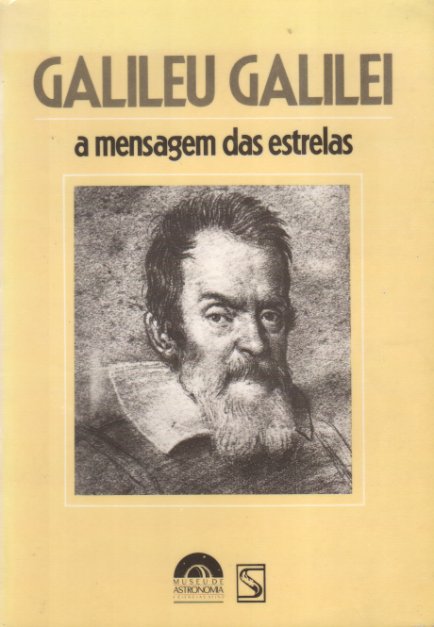
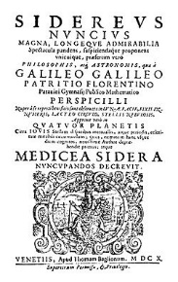
A MENSAGEM DAS ESTRELAS 1610

Slide 28
OBSERVAÇÕES ASTRONÔMICAS DE GALILEU
Observações descritas no Sidereus Nuncius, publicado em 1610:
Crateras, Montanhas e Vales Lunares;
Estrelas e a sugestão de que são corpos extremamente grandes e se encontram a enormes distâncias da Terra, explicando desta forma, o motivo da ausência de paralaxe;
Via-Láctea e a conclusão de que é formada por conglomerado de estrelas;
4 Luas de Júpiter.
Observações descritas posteriormente:
“Orelhas” de Saturno (1611);
Fases de Vênus (1611);
Manchas Solares (1613).

Slide 29
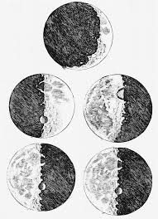
IRREGULARIDADES NA SUPERFÍCIE LUNAR

Slide 30
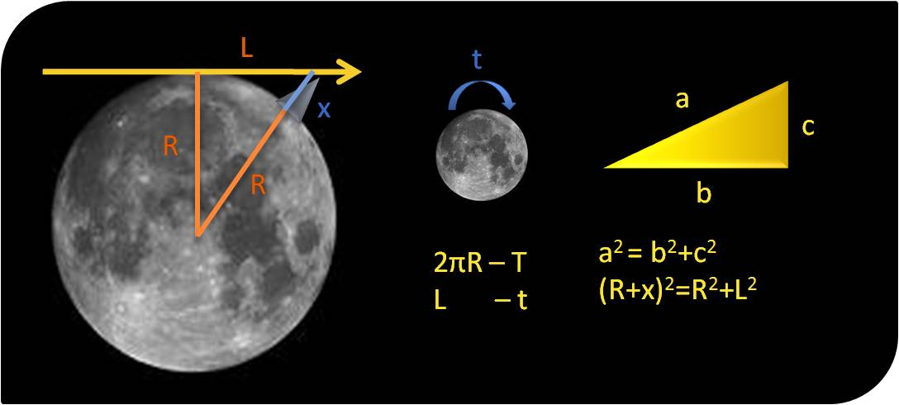
ALTURA DE UMA MONTANHA LUNAR
Galileu observava o topo de uma montanha quando ele era iluminado pelo Sol e obtinha a distância L a partir de observações que fazia com a luneta.
Como o raio R da Lua era conhecido desde que Aristarco o determinou no século 3 a.C., então foi possível a Galileu estimar a altura x de montanhas na Lua.

Slide 31
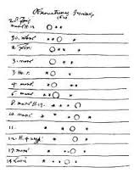
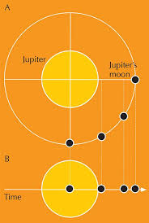
AS LUAS DE JÚPITER

Slide 32
AS LUAS DE JÚPITER
Como vimos, no Sidereus nuncius, Galileu anunciou algumas observações que havia feito com o “perspicillum”.
Entre elas, a constatação de que Júpiter é acompanhado por quatro planetas menores que giram ao seu redor, o que caracterizava um golpe às ideias ptolomaicas vigentes, pelo menos por duas razões.
Primeiramente porque os satélites (assim chamados por Kepler) giravam em torno de Júpiter, contrariando o fato de a Terra ser considerada o único centro de rotação de todos os corpos do universo.
Em segundo lugar porque muitos filósofos estavam plenamente convencidos da existência de apenas sete corpos celestes (à exceção das estrelas), o que impedia a aceitação de outro, por uma impossibilidade metafísica.

Slide 33
POR QUE EXISTEM APENAS 7 “PLANETAS”?
De acordo com o filósofo inglês Francis Bacon (1561-1626):
“Há sete janelas dadas aos animais no domicílio da cabeça, através das quais o ar é admitido no tabernáculo do corpo, para aquecê-lo e nutri-lo.
Quais são estas partes do microcosmos? Duas narinas, dois olhos, dois ouvidos e uma boca. Da mesma forma, nos céus, como num macrocosmos, há duas estrelas favoráveis, duas desfavoráveis, dois luminares e Mercúrio, indeciso e indiferente.
A partir destas e de muitas outras similaridades na natureza, tais como os sete metais etc., que seria cansativo enumerar, concluímos que o número dos planetas é necessariamente sete.”
Notes:
Referência: Warhaft, S. (org.). Francis Bacon: A Selection of his Works, p. 17; apud ALVES, Rubem Azevedo, Filosofia da Ciência – Introdução ao jogo e suas regras, p. 16).

Slide 34
CORRESPONDÊNCIAS COM O NÚMERO 7
“PLANETAS”
SOL
LUA
MERCÚRIO
VÊNUS
MARTE
JÚPITER
SATURNO
METAIS
OURO
PRATA
MERCÚRIO
COBRE
FERRO
ESTANHO
CHUMBO
ARCANJOS
MIGUEL
GABRIEL
RAFAEL
URIEL
SAMUEL
ZACARIEL
ORIFIEL
Notes:
Arcanjo é um anjo importante ou um líder entre os anjos. Na Bíblia, são estabelecidas nove ordens de seres celestiais. Os anjos compõem a mais baixa, com os arcanjos imediatamente acima.
Obs.: De acordo com a oração muçulmana, a prosternação do corpo deve seguir um código muito preciso: sete ossos devem estar em contato com o chão – a testa, as duas mãos, os dois joelhos e a ponta dos dois pés (ONFRAY, Michel. Tratado de Ateologia, 2007, p. 61).
Obs.: Os pensadores que representam a fina nata da filosofia antiga, considerados os sete sábios da Antiguidade, são: Cleóbulo, Quílon, Periandro, Pítaco, Sólon, Bias e Tales.
Existem outras correspondências com o número 7, tais como as notas musicais e as cores do arco-íris.

Slide 35
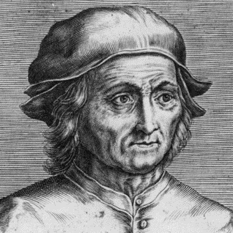
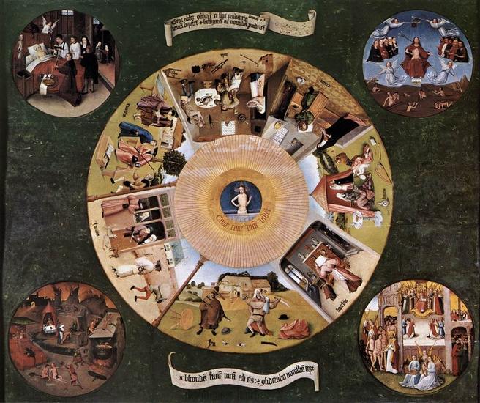
OS SETE PECADOS CAPITAIS Hieronymus Bosch ( (1450-1516)
PECADOS
SOBERBA
INVEJA
IRA
PREGUIÇA
AVAREZA
GULA
LUXÚRIA
VIRTUDES
HUMILDADE
BONDADE
PACIÊNCIA
DILIGÊNCIA
CARIDADE
TEMPERANÇA
CASTIDADE
Os sete pecados capitais, óleo sobre madeira, 120 x 150 cm. Museu do Prado, Madri.
Notes:
Obs.: O círculo central é a representação do olho de Cristo. A íris é ocupada por Ele, em pé, sobre o túmulo. A córnea é dividida em seções trapezoidais, dispostas radialmente, onde se encontram distribuídos os pecados capitais. Os cantos trazem outras formas circulares com representações da morte, julgamento, céu e inferno.
Obs.: Os textos em latim que aparecem em cima e na parte de baixo da pintura são derivados do Deuteronômio 32. O de cima diz: Porque é uma nação insensata, desprovida de inteligência. Se fossem sábios, compreenderiam e discerniriam aquilo que os espera. E o de baixo afirma: Ao ver tais coisas, o Senhor indignou-se com seus filhos e suas filhas e disse: vou ocultar-lhe o meu rosto e ver o que lhes sucederá... Pois são uma geração perversa, filhos sem lealdade.
Obs.: Os sete pecados capitais foram formalizados no século 6, quando o papa Gregório Magno, tomando por base as Epístolas de São Paulo, definiu como sendo sete os principais vícios de conduta, em ordem decrescente daqueles que mais ofendiam ao amor: SOBERBA, INVEJA, IRA, PREGUIÇA, AVAREZA, GULA e LUXÚRIA.
Obs.: As sete virtudes capitais, que se opõem diretamente aos sete pecados capitais são: HUMILDADE, BONDADE, PACIÊNCIA, DILIGÊNCIA, CARIDADE, TEMPERANÇA e CASTIDADE.
Obs.: No desenho animado Bob Esponja Calça Quadrada, cada um dos sete personagens principais está associado com um dos pecados capitais: SOBERBA (VAIDADE) – SANDY; INVEJA – PLÂNCTON; IRA – LULA MOLUSCO; PREGUIÇA – PATRICK; AVAREZA – SIRIGUEJO; GULA – GARY; LUXÚRIA – BOB ESPONJA.

Slide 36
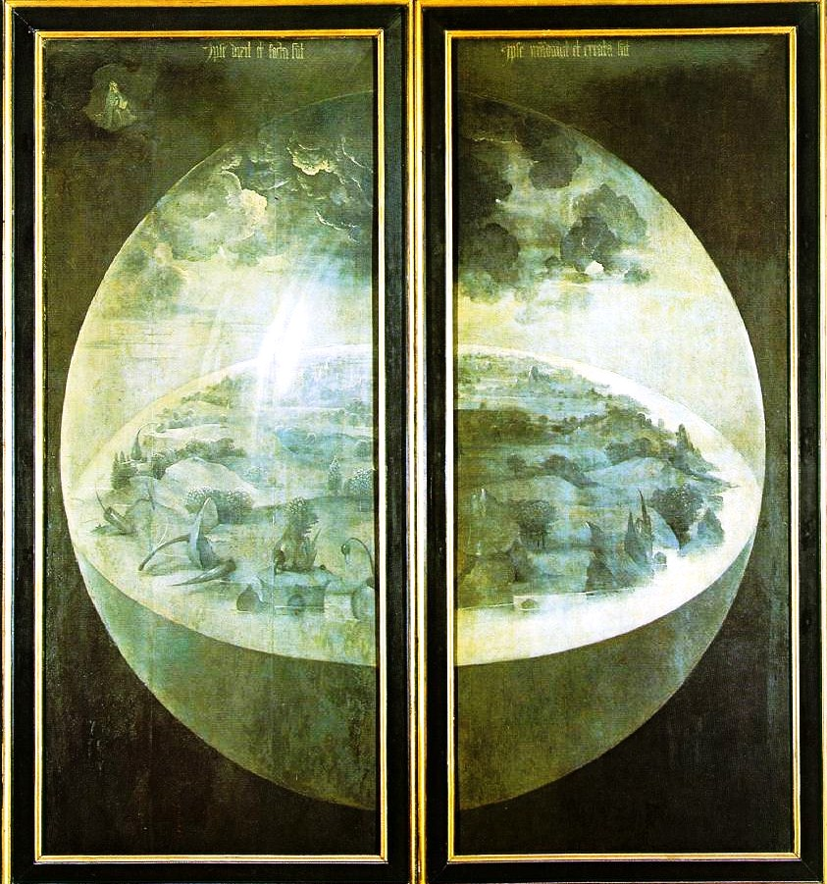
TRÍPTICO DO JARDIM DAS DELÍCIAS Hieronymus Bosch ( (1450-1516)
A Criação do Mundo, óleo sobre madeira, 220 x 195 cm, 1480-1490. Museu do Prado, Madri.
Notes:
O texto em letras góticas localizado na parte superior dos compartimentos foram extraídos do Salmo 32 e podem ser traduzidos do seguinte modo: “Ele disse e (as coisas) foram feitas” e “Ele comandou e (as coisas) foram criadas”. No canto superior esquerdo, o Criador é representado como um homem velho, que sentado em um trono de nuvens, aponta para um livro, provavelmente a Bíblia.

Slide 37
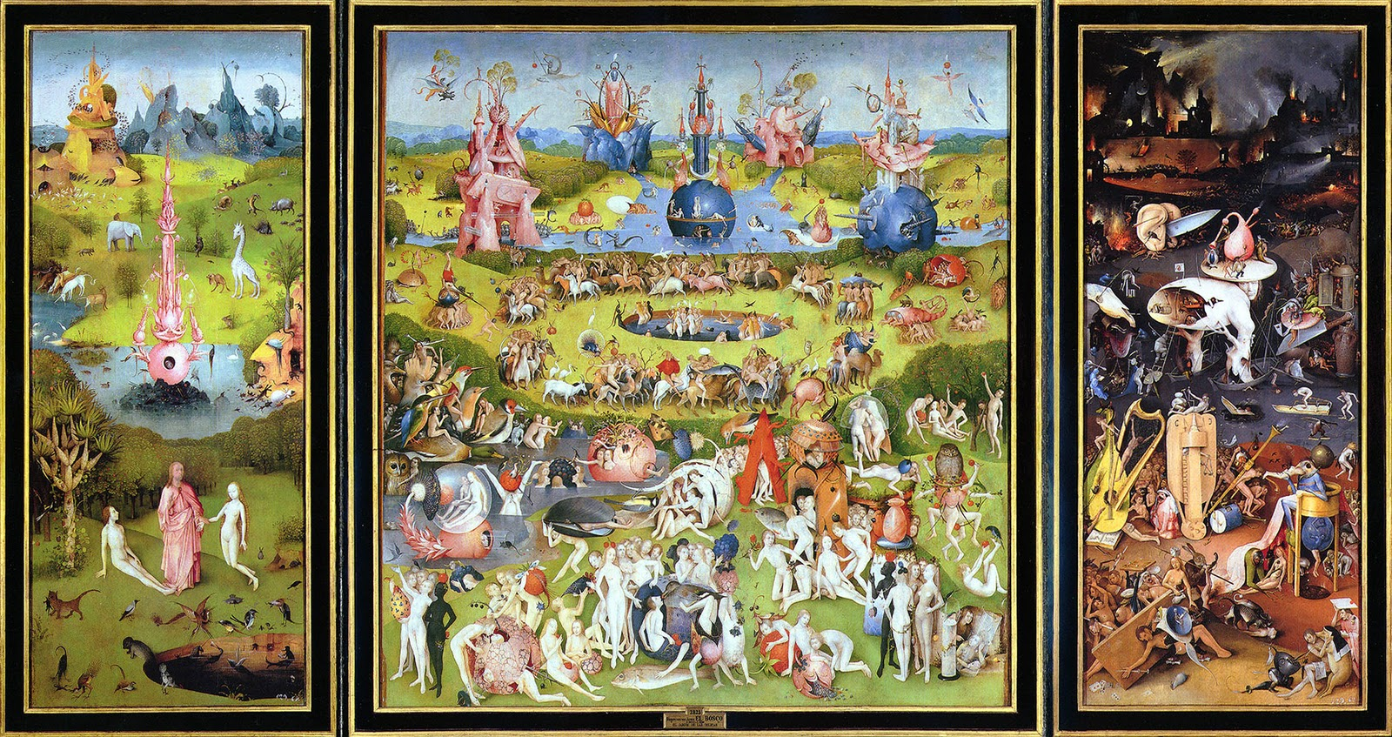
TRÍPTICO DO JARDIM DAS DELÍCIAS Hieronymus Bosch ( (1450-1516)
O Paraíso Terrestre, à esquerda; O Jardim das Delícias, ao centro; e O Inferno Musical, à direita.
Notes:
O conteúdo desse tríptico ilustra o nascimento do mal com Eva, o pecado da luxúria do homem e a destruição final no Inferno.

Slide 38
HISTÓRIA E DEMONSTRAÇÃO EM TORNO DAS MANCHAS SOLARES 1613

Slide 39
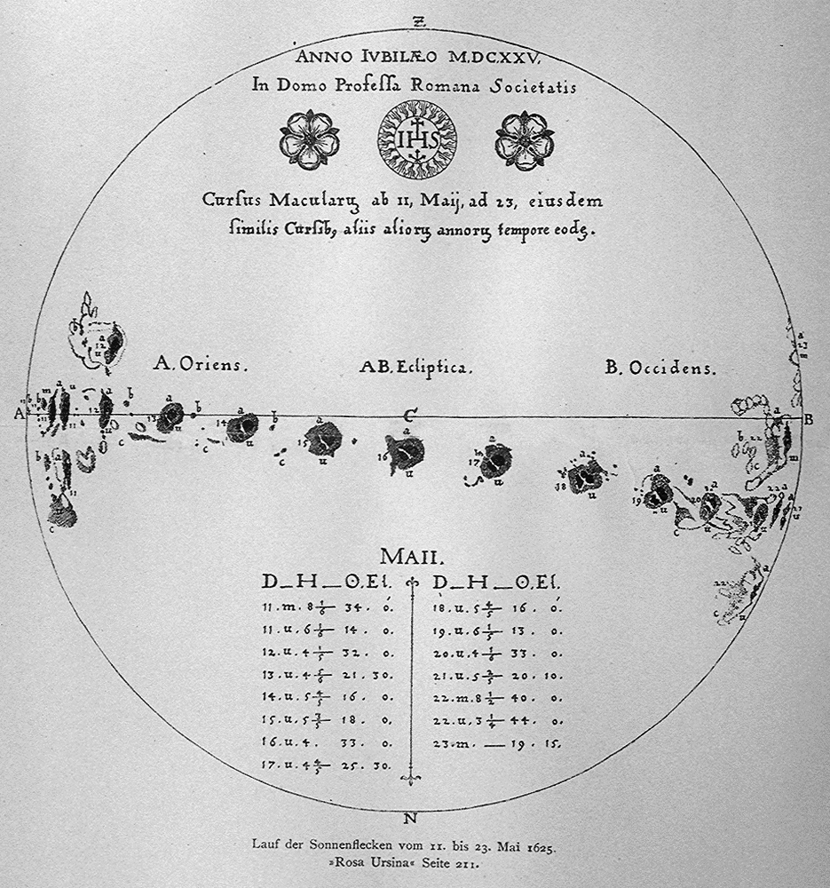
HISTÓRIA E DEMONSTRAÇÃO EM TORNO DAS MANCHAS SOLARES 1613

Slide 40
A POLÊMICA SOBRE A NATUREZA DAS MANCHAS SOLARES
Em três cartas endereçadas ao editor Markus Welser no final de 1611, e que seriam publicadas na forma de livro em 1612, o padre jesuíta Christoph Scheiner reclama para si a prioridade na observação das manchas solares e propõe uma explicação do fenômeno apta a salvar a tese cosmológica aristotélica da incorruptibilidade dos céus.
Ele propõe a hipótese de que as manchas são as sombras projetadas sobre a superfície do Sol por um conjunto de pequenos corpos opacos que, à semelhança de minúsculos planetas, giram em torno dele.
Ao longo de 1612, Galileu responde com três outras cartas, também endereçadas a Welser, e publicadas em seu livro de 1613.
Nessa obra, além de contestar a reivindicação de prioridade de Scheiner, Galileu submete a explicação proposta pelo jesuíta a uma crítica devastadora.
Notes:
Referência: MARICONDA, Pablo Rubén. O Diálogo de Galileu e a Condenação. Cadernos de História e Filosofia da Ciência, Série 3, v. 10, n. 1, p. 77-160, jan.-jun. 2000.
Markus Welser (1558-1614) - humanista, historiador, editor e burgomestre (prefeito) de Augsburgo, cidade da Alemanha.
Christoph Scheiner (1573-1650) – padre jesuíta alemão.

Slide 41
A POLÊMICA SOBRE A NATUREZA DAS MANCHAS SOLARES
Ele mostra, com base em uma análise detalhada dos registros observacionais, que as alterações de tamanho e forma das manchas no curso de seu trajeto pela face solar só podem ser explicadas supondo-se que elas são contíguas à superfície do Sol.
Ou seja, as manchas solares são uma prova observacional irrecusável de que os corpos celestes (no caso, o Sol) sofrem alterações.
Por isso, o princípio cosmológico aristotélico de incorruptibilidade e imutabilidade do mundo celeste está irremediavelmente refutado.
A prova apresentada da contiguidade das manchas solares ao corpo do Sol determina uma vitória retumbante de Galileu contra os defensores da visão de mundo de Aristóteles. (MARICONDA, 2000, p. 83-84).
Notes:
Referência: MARICONDA, Pablo Rubén. O Diálogo de Galileu e a Condenação. Cadernos de História e Filosofia da Ciência, Série 3, v. 10, n. 1, p. 77-160, jan.-jun. 2000.

Slide 42
AS MANCHAS SOLARES
Notes:
Disponível em: https://www.youtube.com/watch?v=l3l6dFkh0Lo. Acesso em: 16/06/2017.

Slide 43
ATÉ A PRÓXIMA!

